Slide 1
Презентація: Досвід роботи вчителя фізичної культури Іванової Валентини Антонівни
КЗ «Македонівська ЗОШ I-III ступенів
Нікольської районної ради Донецької області»
2019 – 2020 навчальний рік

Slide 2
Іванова Валентина Антонівна
Дата народжения
06.09.1951г.
Педагогічний стаж – 49 років
Кваліфікаційна категорія – I
Освіта – вища

Slide 3
Іванова Валентина Антонівна
1970 рік
Курське педагогічне училище м.Курськ
Вчитель фізичного виховання
1989 рік
Харьківський державний педагогічний інститут імені Г.С.Сковороди
Кваліфікація – вчитель фізичной культури

Slide 4
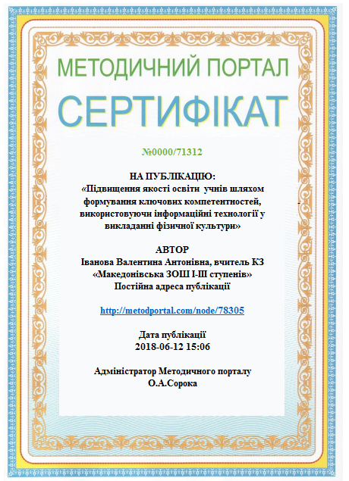
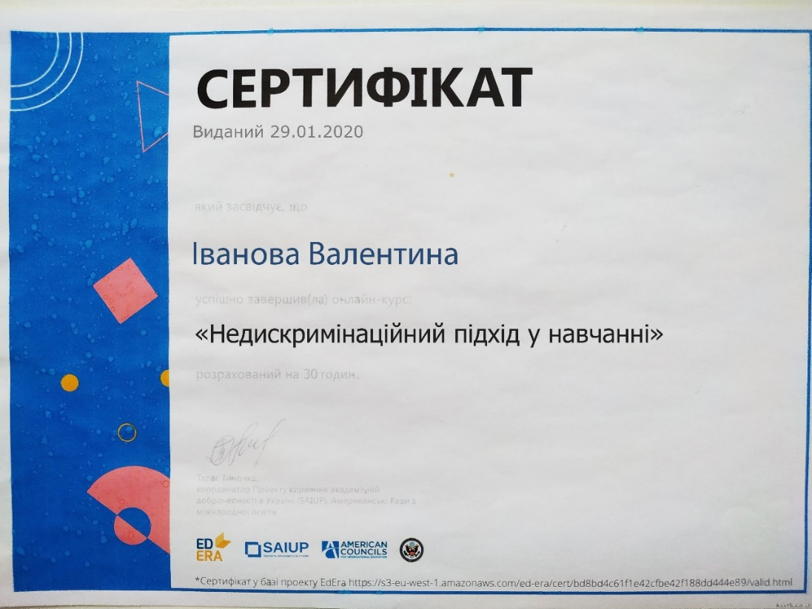
Нагороди Сертифікати

Slide 5
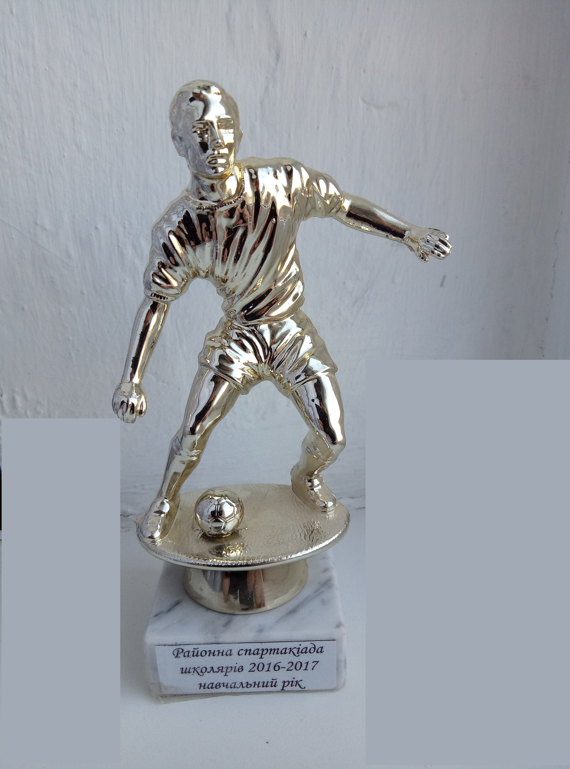
Нагороди Сертифікати

Slide 6
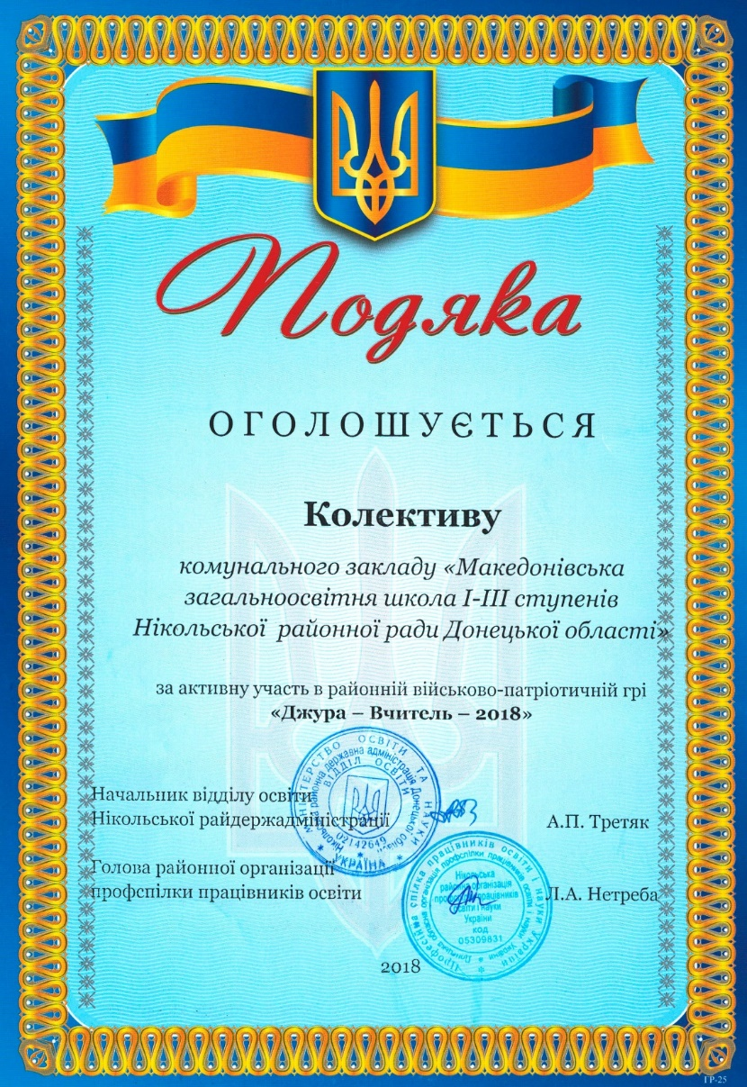
Нагороди Сертифікати

Slide 7
Моє педагогічне
кредо:
«Здоров‘я – основа життя»
Моє життєве
кредо:
«Не боятися труднощів»

Slide 8
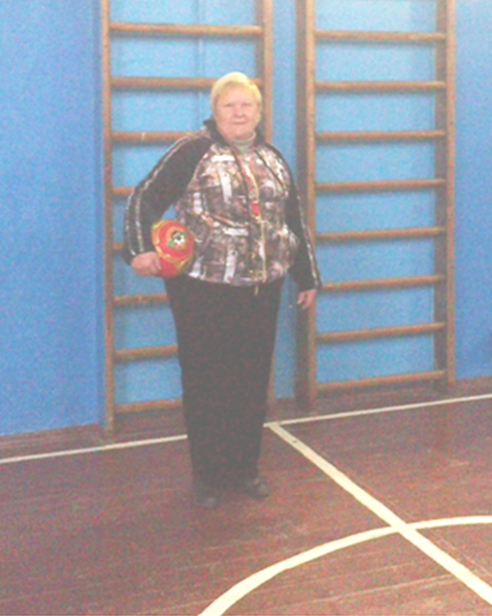
Школа і здоров‘я
В школі навчається 88 учнів.
З них мають групу здоров'я:
Основну 70 учнів (80%),
Підготовчу 15 учнів (17%),
Спеціальну 3 учнів (8%).
За результатами медичних оглядів найбільш поширені захворювання:
Органів дихання,
Кістково-мязової системи (сколіози, порушення постави),
Органів зору,
Серцево-судинної системи .

Slide 9
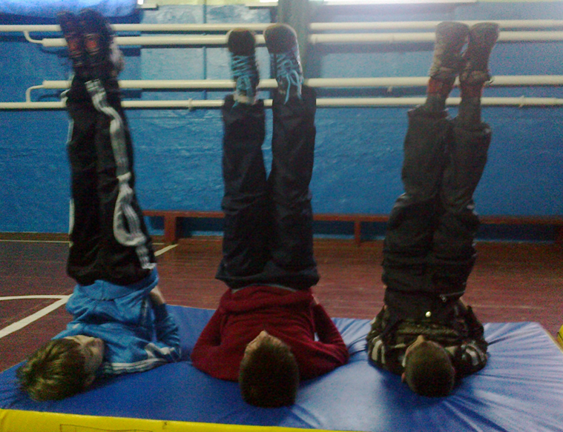
Використання здоровязберігающих технологій на уроках фізичної культури та в позаурочний час є основою формування здорового способу життя учнів.

Slide 10
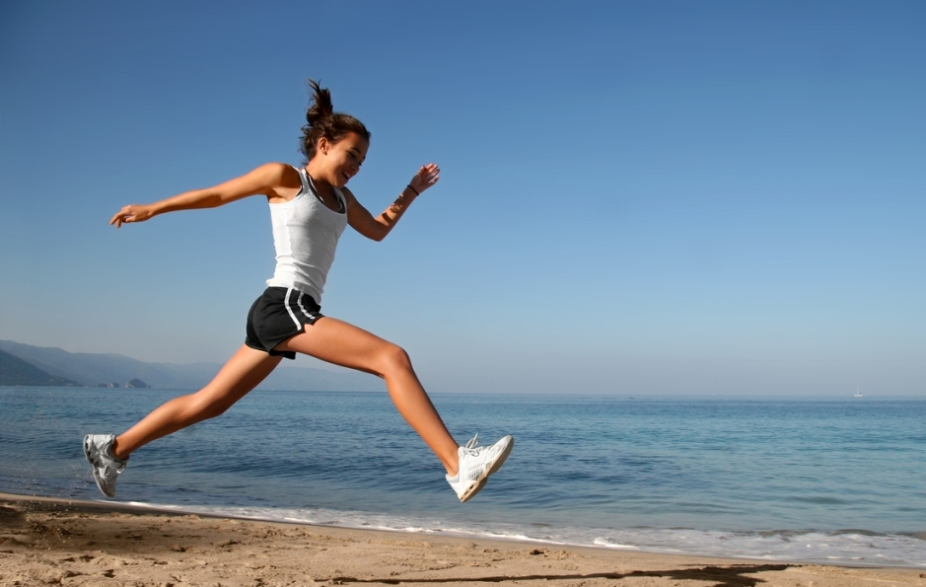
Мета моєї педагогічної діяльності: підняти рівень фізичної підготовленості учнів
Завдання:
- зміцнювати здоровя школярів;
- розвивати рухові здібності;
- сприяти фізичному розвитку дітей;
- виховувати потребу до самостійних занять фізичною культурою і спортом;
- виховувати почуття колективізму, відповідальності.

Slide 11
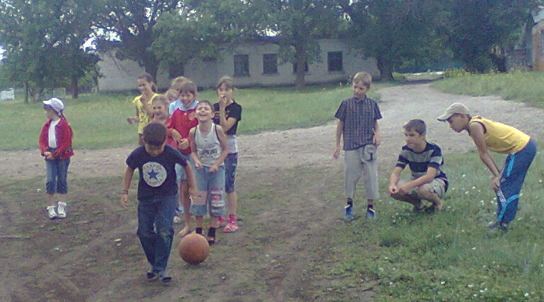
Тема самоосвіти:
«Розвиток рухових якостей учнів»
Для реалізації цієї теми я створюю на уроці можливі умови для розвитку особистості учня через реалізацію ідей
особистісно-орієнтованого та діяльнісного підходів до навчання
за допомогою інформаційно-комунікаційних технологій.

Slide 12
Оцінка рівня фізичних якостей
Для оцінки рівня фізичних якостей і здійснення контролю за рухової підготовленістю учнів, широко застосовую тести і нормативи,
зазначені в програмі з фізичної культури в школі для визначення координації або спритності, гнучкості, витривалості, швидкості і так далі.
Тести дають можливість отримати об'єктивні дані про рівень розвитку рухових здібностей учнів різного віку.

Slide 13
Фізична підготовленність школярів. Тести:
- біг 30 метрів (швідкість),
- човниковий біг (спритність),
- підтягування на перекладині і піднімання тулуба з вису (сила),
- біг 1000 м (витривалість),
- нахил вперед з положення сидячи на підлозі (гнучкість).

Slide 14
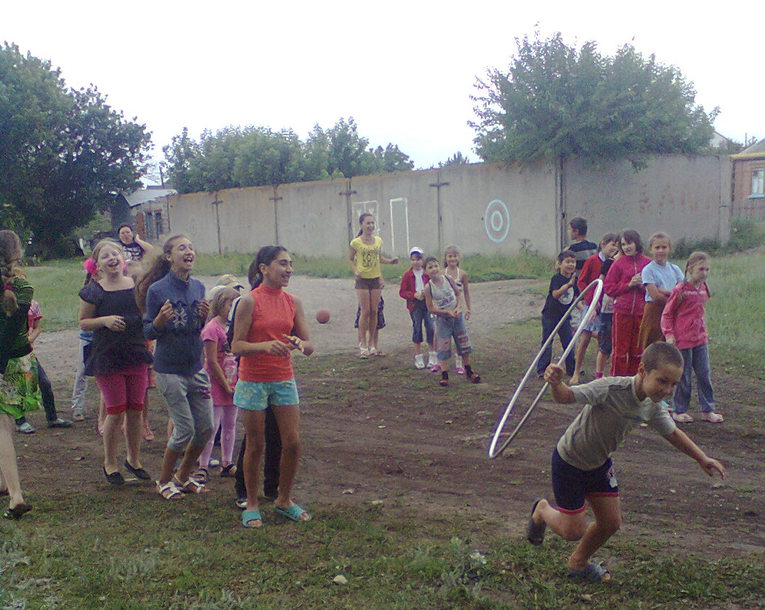
На уроках і позакласних заходах застосовую найефективніший метод
Змагально-ігровий
це метод, який виключає примус до навчання,
де йде навчання через гру та змагання,
він викликає радість, сприяє руху вперед.

Slide 15
Використання ІКТ на уроці фізичної культурі
Прискорює процес підготовки до уроку;
Дозволяє вчителю проявити творчість;
Забезпечує наочність;
Підвіщує інтерес і мотивацію до навчання в учнів;
Підвищує ефективність якості оцінювання.

Slide 16
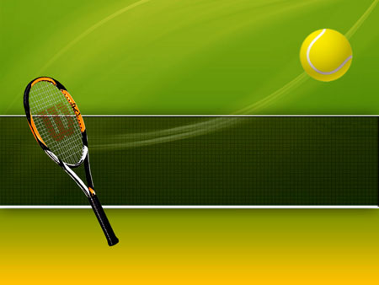
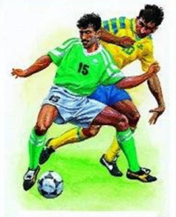
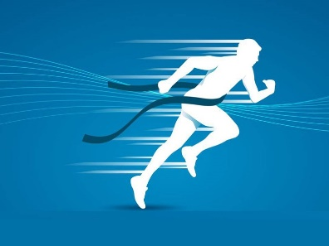
Фрагменти уроків
Настільний теніс
Футбол
Легка атлетика

Slide 17
Настільний теніс Правила гри

Slide 18
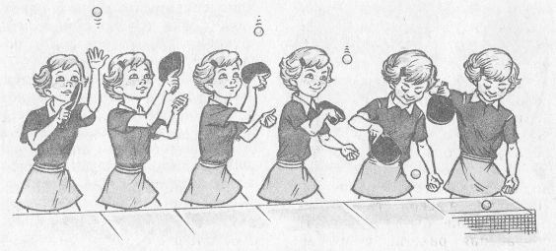
Правильна подача
Той, хто подає, повинен підкинути мяч тільки рукою так,
щоб мяч злетів не менш ніж на 16 см після того, як він покинув долоню вільної руки того, хто подає
і опутився, не торкнувшись чого-небудь до удару по ньому ракеткою.

Slide 19
Правильне повернення
Поданий або повернений мяч треба вдарит так,
щоб він пролетів над чи навколо комплекту сітки
і торкнувся (один раз)
половини столу суперника відразу або після торкань комплекту сітки.

Slide 20
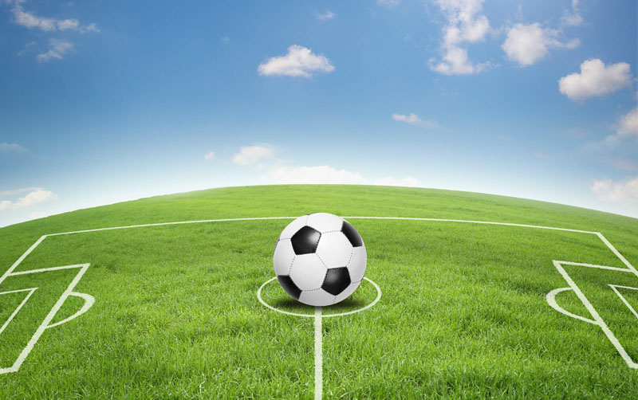
Правила Ф у т б о л у

Slide 21
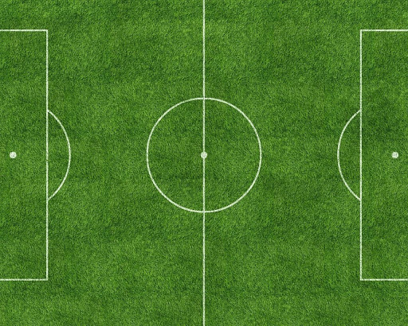
ПРАВИЛО 1. ПОЛЕ ДЛЯ ГРИ
Розміри
Поле для гри має форму
прямокутника.
Довжина: минимум 90 м (100 ярдов) – максимум 120 м (130 ярдов)
Ширина: минимум 45 м (50 ярдов) – максимум 90 м (100 ярдов)
Міжнародні матчи:
Довжина: минимум 100 м (110 ярдов) – максимум 110 м (120 ярдов)
Ширина: минимум 64 м (70 ярдов) – максимум 75 м (80 ярдов)
Розмітка
Розмітка поля для гри проводиться за допомогою ліній. Ці лінії входять в площину, яку вони обмежують.
Дві довгі лінії, що обмежують поле для гри, називаються бічними, дві короткі лініями воріт.
Ширина кожної лінії не перевищує 12 см (5дюймів).
Поле для гри ділиться на дві половини за допомогою середньої лінії.
Посередині середньої лінії робиться відмітка центра поля. Навколо неї проводиться коло радіусом 9,15 м (10 ярдів).

Slide 22
ПРАВИЛО 2. М'ЯЧ
Якість і параметри Мяч: - має сферичну форму - виготовлений зі шкіри ябо іншого придатного для цих цілей матеріалу - має довжину окружності не більше 70 см (28 дюймів) і не менше 68 см (27 дюймів) - на момент початку матчу важить не більше 450 г (16 унцій) и не менше 410 г (14 унцій) - має тиск, що дорівнює 0,6 -1,1 атмосфери (600 – 1100 г/кв. см) на рівні моря (від 8,5 фунта/кв. дюйм до 15,6 фунта/кв. дюйм)
Заміна пошкодженого мяча Якщо мяч під час гри лопнув чи отримав пошкодження: - гра зупиняється - гра поновлюється запасним мячем з розіграшу "спірного мяча" в тому місці, де мяч прийшов в непридатний стан. Якщо мяч лопається або отримує пошкодження в момент, коли він не був в грі – при початковому ударі, ударі від воріт, кутовому, штрафном, вільному ударі, ударі з 11-метрової позначки або вкидання: - гра поновлюється відповідним чином. Мяч може бути замінений під час гри тільки за вказівкою судді

Slide 23
Техніка стрибка в довжину з розбігу способом «зігнувши ноги»

Slide 24
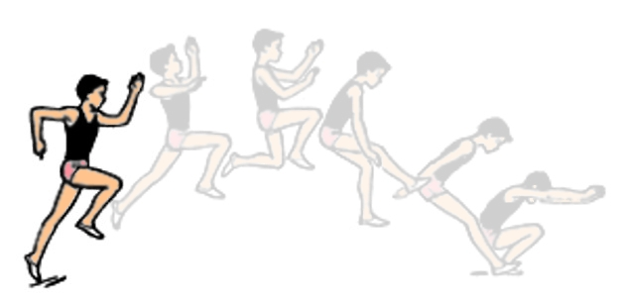
Фази стрибка: Відштовхування
Закінчуючи відштовхування,
стрибун повністю розгинає поштовхову ногу.

Slide 25
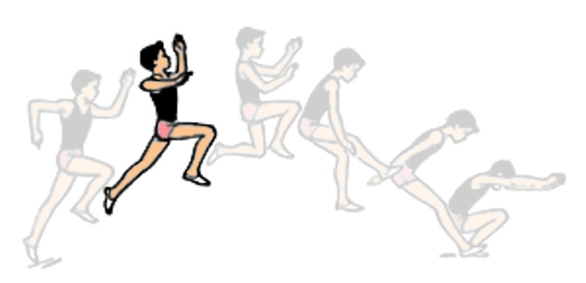
Фази стрибка: Політ
Махова нога, зігнута в коліні, виноситься вперед, руки піднімаються до рівня плечей.

Slide 26
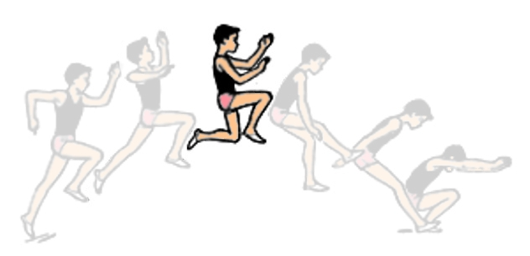
Фази стрибка: Політ
Толчкова нога після відшовхування деякий час продовжує рух назад за інерцією, потім стрибун підтягує її коліном вперед де знаходиться попереду махової нозі.

Slide 27
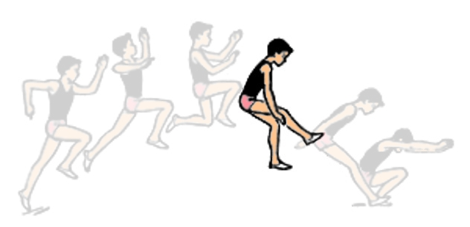
Фази стрибка: Політ
Відхилене назад на початку польоту тулуб починає нахилятися плечима вперед до ніг.
Обидві ноги наближаються колінами до грудей, а гомілки піднімаються вгору носками на себе.

Slide 28
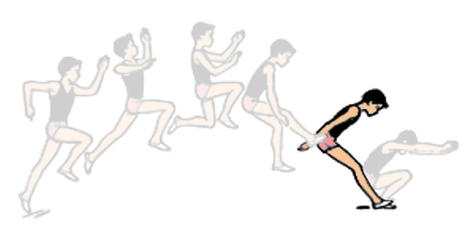
Фази стрибка: Приземлення
До моменту торкання грунту
ноги спрямовані вперед,
тулуб гранично нахилений вперед.

Slide 29
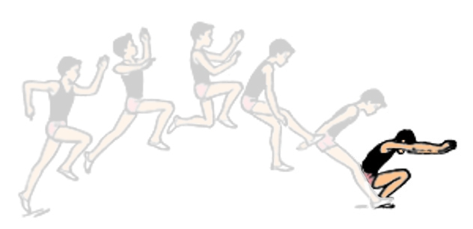
Фази стрибка: Приземлення
У момент торкання грунту стрибун
згинає ноги в колінах, а щоб не впасти назад, активно посилає руки вперед;
далі, перекочуючись через стопи,
намагається оминути тазом піску.

Slide 30
ЗАКРІПЛЕННЯ МАТЕРІАЛА ПЕРЕВІР СЕБЕ!

Slide 31
А ЯКЕ ВАШЕ РІШЕННЯ?
Ось ситуація, яка виникла при призначенні
11-метрового штрафного. Гравець, який зібрався виконати пенальті, відійшов для розбігу, суддя дав свисток, і в цей момент з-за меж штрафного майданчика вибіг інший футболіст і послав мяч в ворота. Яке суддівське рішення ви вважали б правильним?

Slide 32
Правильна відповідь:
Про те, хто буде виробляти удар, повинні знати суддя і воротар команди, що захищається.
Отже, гол не зараховується,
гравець, який виявив «самоуправство», отримує попередження, а 11-метровий доведеться повторити.

Slide 33
А ЯКЕ ВАШЕ РІШЕННЯ?
І захисник, і воротар
з здивованими жестами звертаються до судді: хіба це по правилам?
А сталося, ось що. Суперник, що стояв спиною до їхніх воріт, раптом простягнув руку, немов збираючись перехопити мяч після удару свого партнера,
але в останній момент руку відсмикнув.
Затримка воротаря, хоча і була скороминущої, дорого йому обійшлася – мяч влетів у ворота.
Як ви вважаєте, чи мав право суперник таким чином дезоріентувати стража воріт?

Slide 34
Правильна відповідь
Порушення правил
не відбулося
адже гравець
не торкнувся мяча рукою
– гол слід зарахувати.

Slide 35
Питання по теорії легкої атлетики

Slide 36
Запитання №1 Скількі метрів необхідно пройти після біга, щоб поновити дихання?
А – 5-10 м
Б – 10-15 м
В – 20 -25 м

Slide 37
Запитання №2 Про яку дистанцию йде річ?
Рухи рук та ніг повинні бути більш енергійними, махову ногу піднімають вище і більше згинають в коліні. Відштовхування ногою також більш енергійне.
А – коротку
Б – средню
В - довгу

Slide 38
Дякую за увагу!

